Slide 1

COMUNIACIONES UNIFICADAS Agosto 2022
Cisco Unified Contact Center Express

Slide 2

Repaso Clase Anterior
Parcial
Muestra de Resolución General.

Slide 3
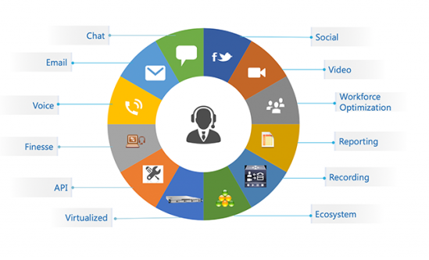
Cisco Unified Contact Center Express
Es una appliance basado en Linux
Se hace un deploy junto al CUCM
Provee múltiples funcionabilidades de Contact Center e IVR
Se encuentra disponible en tres formas
Standard
Enhanced
Premium

Slide 4
UCCX Features
Inbound Voice
A las personas que llaman al Contact Center, se les provee diferentes funcionabilidades
Reproducción de mensajes al usuario
Recolección de datos mediante keypad
Selección del Agente
Anuncio de tiempo de espera o posicionamiento en la cola
ASR (Agent skill and competency based routing)
TTS ( Automated Speech Recognition – Text To Speech)
Agent and Supervisor Desktop
Real time and Historical Reporting
Deployed en un único Server o en una HA ( High Availability)

Slide 5
UCCX Features
Outbound Voice
Le permite al Agente Participar en “campañas” de llamadas salientes
Puede configurase para que un agente que este libre de llamadas entrantes participe de llamadas salientes
3 modos de llamadas salientes
Preview Dialing
Ve el contacto y puede tomar una decisión
Predictive Dialing
Debe si o si tomar la llamada
Progressvie Dialing
Se pone un limite a la cantidad de llamadas

Slide 6

UCCX Terminología

Slide 7
UCCX – Terminología
Unified CM Telephony Subsystem.
Provee un mecanismo para que CCX pueda comunicarse con el CUCM
Un “Application user” con permisos de CTI (Computer Telephony integration) se define en el CUCM.
Unified CCX usa mensajes JTAPI (Java Telephony API)

Slide 8
UCCX – Terminología
CTI PORT
Es un puerto virtual.
Es análogo a una línea troncal en una configuración tradicional de PBX.
Permite el acceso a las capacidades de ruteo de las llamadas.
CTI ROUTE POINT
Es un dispositivo virtual que puede recibir múltiples llamadas simultáneas con el propósito de lograr una redirección controlada para la aplicación
Una vez que se ha creado, se pueden agregar y configurar la línea(DN).
Las llamadas se dirigen a los CTI route point, que posteriormente rutean la llamada a un puerto CTI disponible
Es el número que marca la persona que llama para acceder a la aplicación.
Se debe configurar un para cada aplicación.

Slide 9
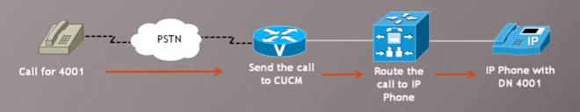
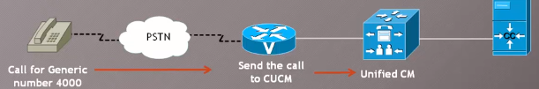
UCCX – Routing

Slide 10


UCCX – Flujo
¿Cómo ruteo la llamada?
Se crea una
Application
El Call Control Group (CCG):
es un grupo de puertos de IVR en UCCX
un grupo de puertos CTI en el CUCM
Establece cantidad máxima de puertos que puede usar la aplicación contra el CUCM
¿Que implica entonces tener un CCG con 10 DN?
CTI RP con
DN 4000
Trigger con Dn 4000
Se crean x CTI Ports
CCG con x DN
CTI Port 1
CTI Port 2
CTI Port 3

Slide 11
UCCX – Terminologia
Unified Call Manager | Unified CCX
CTI Route Point | Trigger
CTI Port | Call Control Group
Un sistema UCCX puede proveer hasta 400 IVR ports ( también conocidos como CTI Ports)
Depende de su capacidad
Cada CTI Port y CTI Route Point tiene asignados un numero DN único , como si fueran un teléfono.
La creación de los puertos CTI y CTIRP en el CUCM se hace automáticamente al configurar la aplicación en el UCCX

Slide 12
UCCX – Terminología
Resource Manager Subsystem
Es responsable de monitorear el estado de los agentes y seleccionar agentes basados en los skills y el requerimiento del skill de la cola.
Resource (Recurso)
Es lo que se conoce como Agente
Resource Group (Grupo de Recursos)
Se usa para enviar una llamada a un grupo de Agentes
Skill (Habilidad)
Nombre Descriptivo ( Ventas , Socios , Información, Soporte)
Al recurso se le asocia un skill y un skill level
Contact Service Queue (Cola)
Indica como rutear la llamada al Agente , si es basado en el Resource group o el resoure skill.
Se puede enviar al agente:
que ha estado disponible mas tiempo
Linear
round robin
Mas skill

Slide 13
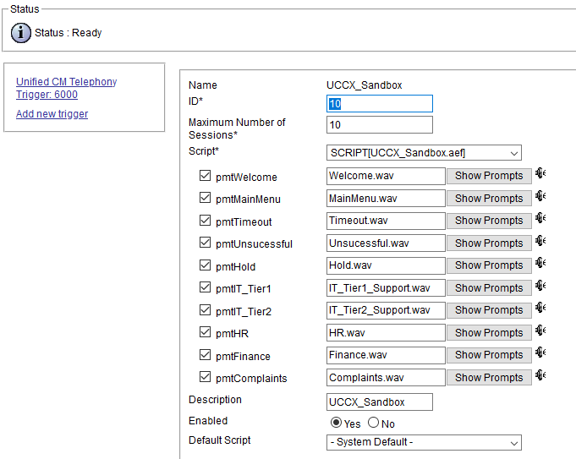
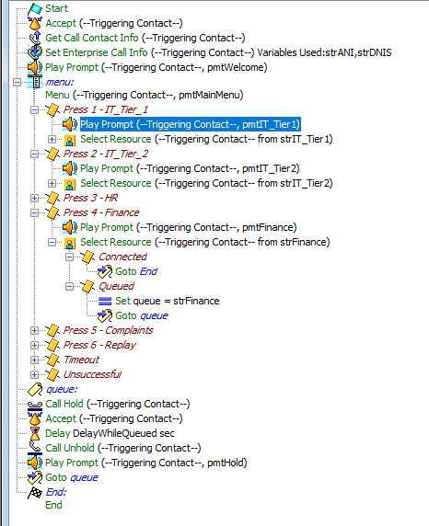
UCCX – Terminologia
Una Application es una instancia de un Script

Slide 14
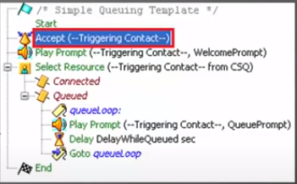
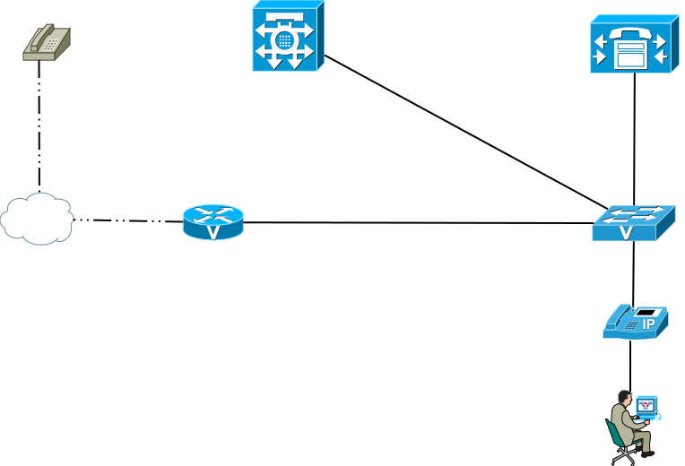
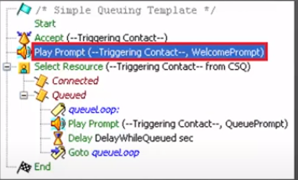
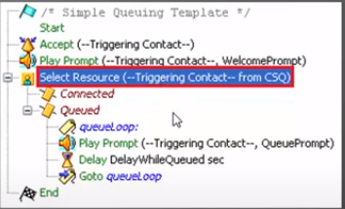
UCCX – Call Flow
Trigger
5
Application
10
6
CCG
4
7 – CTI DN
3 - JTAPI Route Request
8 - Reply con DN de CTI
9 - Call Setup
11 - Accept
14 - Ring
RTP
2 - Signaling al CUCM
12- Connect - RTP
1 - Llamada Entrante
Nro Genérico
14 - Ring
13- Reserve
15- Talking
RTP -> Se libera CTI-PORT
Ready / Reserved/ Talking

Slide 15
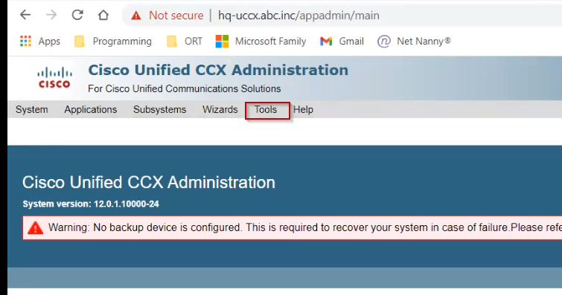
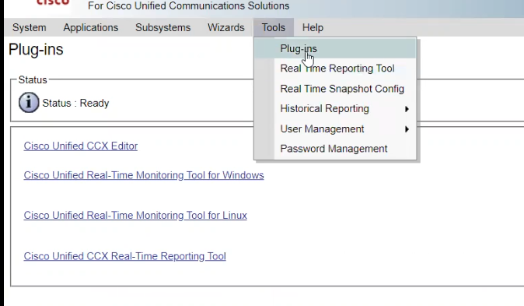
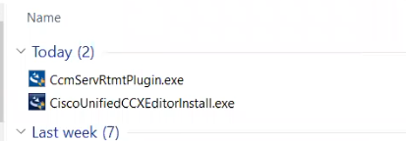
UCCX – Script Editor

Slide 16
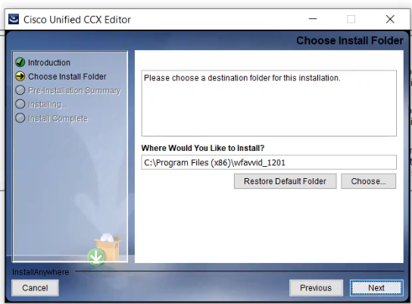
UCCX – Script Editor

Slide 17
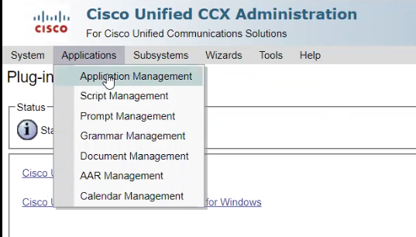
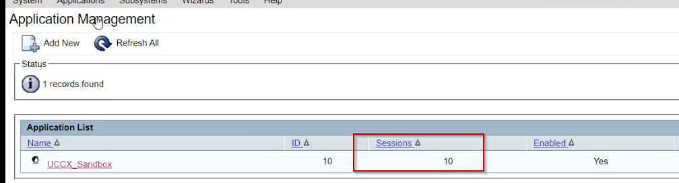
UCCX – Application

Slide 18
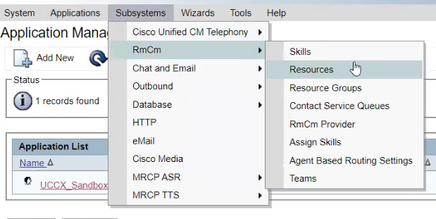
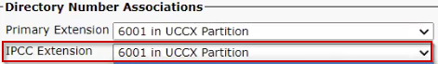
UCCX – Subsytem
Como se configuran los recursos?
En el EndUser del CUCM

Slide 19
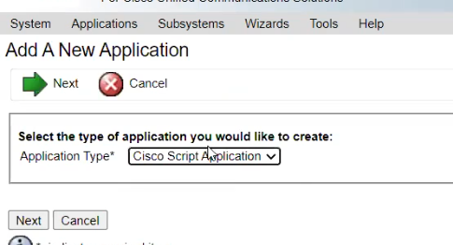
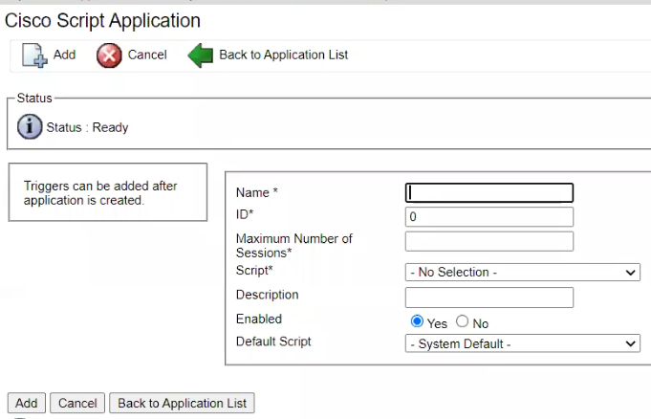
UCCX – Application

Slide 20
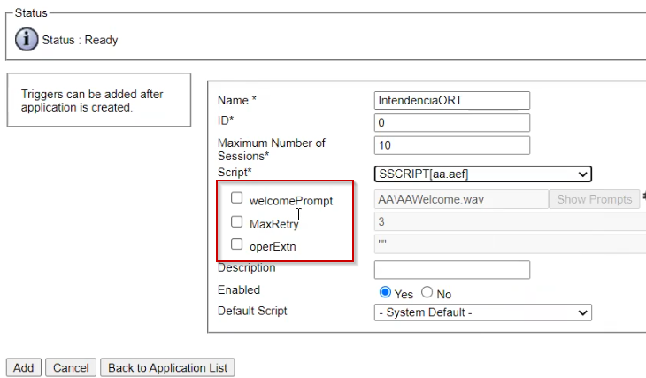
UCCX – Application
Los parámetros marcado en rojo , son variables puestas por nosotros al crear el script.
De esta forma pueden modificarse sin necesidad de cambiar el script
Se evita el “Hardcode”

Slide 21
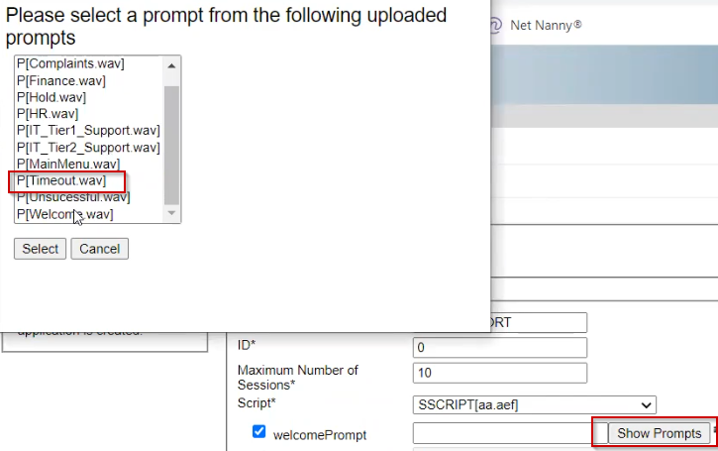
UCCX – Modifcación Prompt

Slide 22
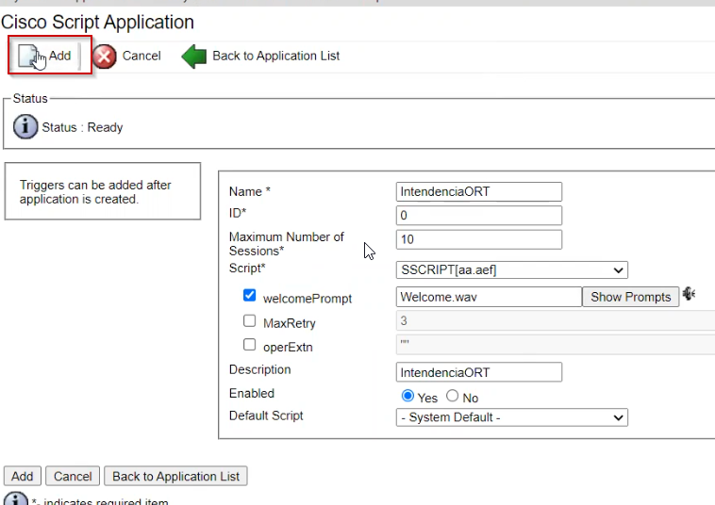
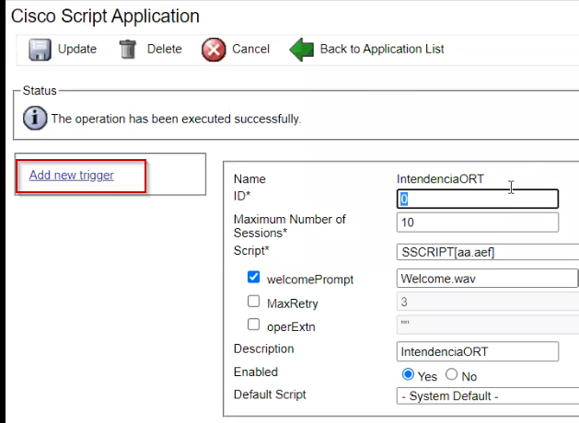
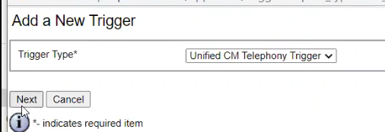
UCCX – Add Application

Slide 23
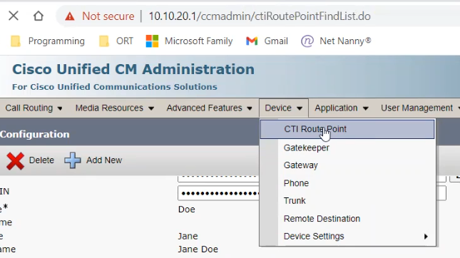
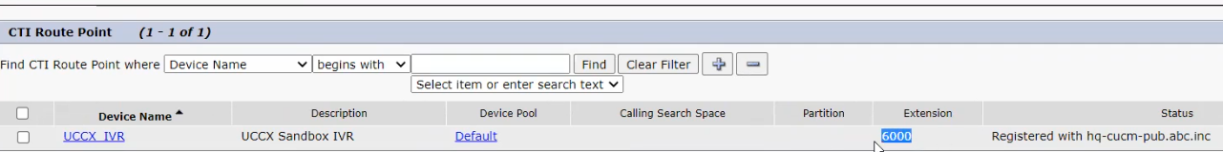
CUCM – CTI Route Point

Slide 24
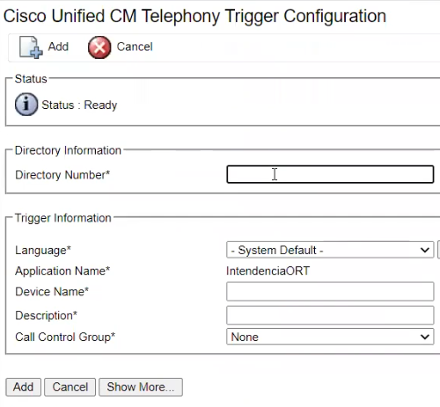
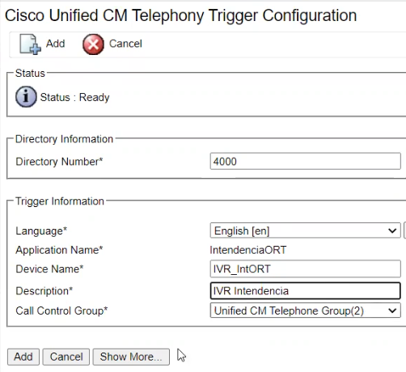
UCCX – Trigger
El Call Control Group tiene que ser configurado previamente.

Slide 25
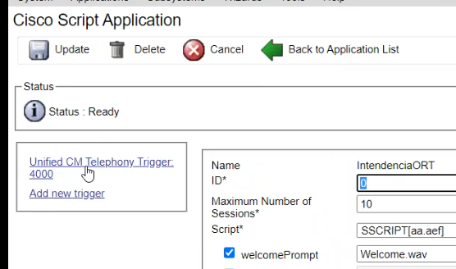
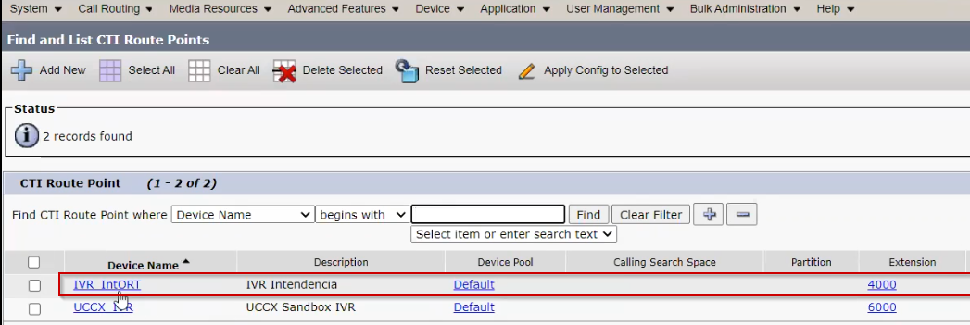
UCCX – Trigger
Vemos que se creo automáticamente el CTI Route Point

Slide 26
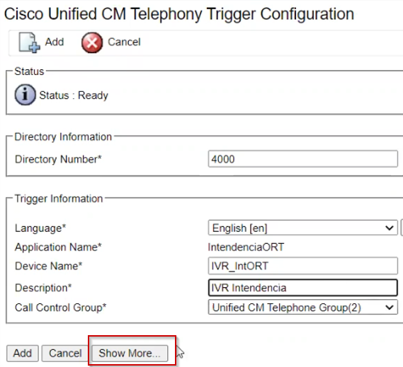
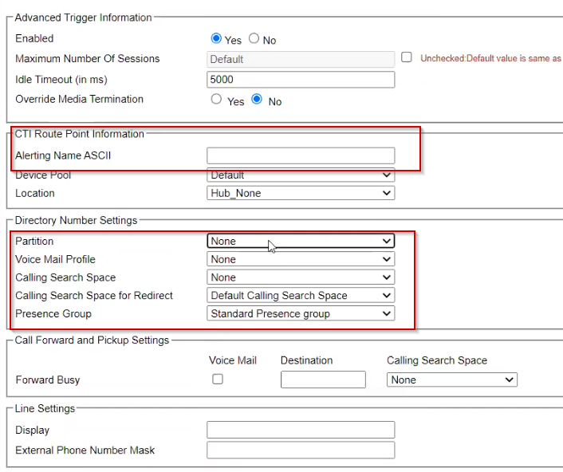
UCCX – Trigger Advance Options

Slide 27
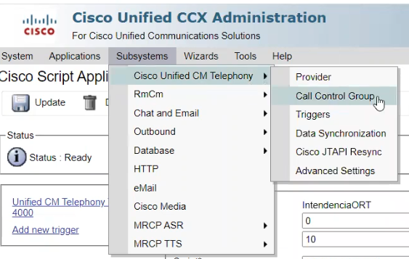
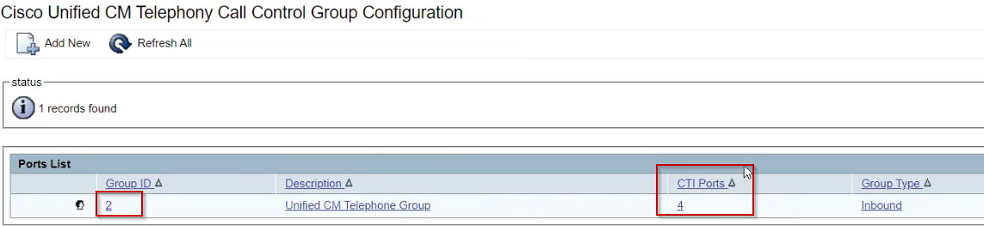
UCCX – Call Control Group

Slide 28
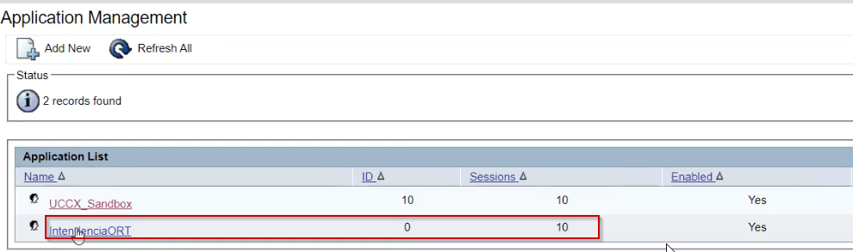
UCCX – Call Control Group
Unico Call Control Group Definido
Que problema se presenta?

Slide 29
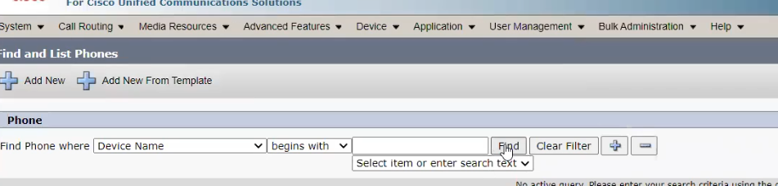
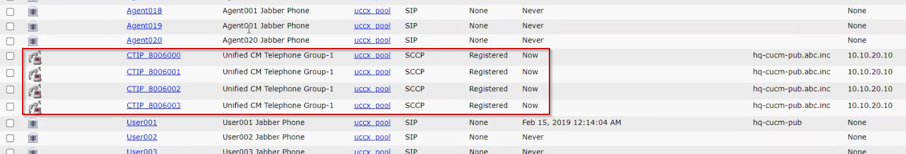
CUCM – Device Phone
Aca estoy viendo los CTI Ports que tengo disponibles

Slide 30
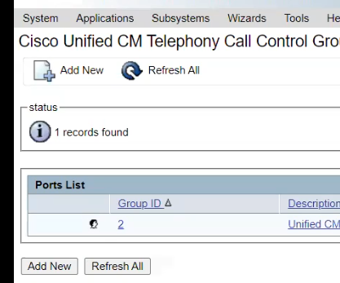
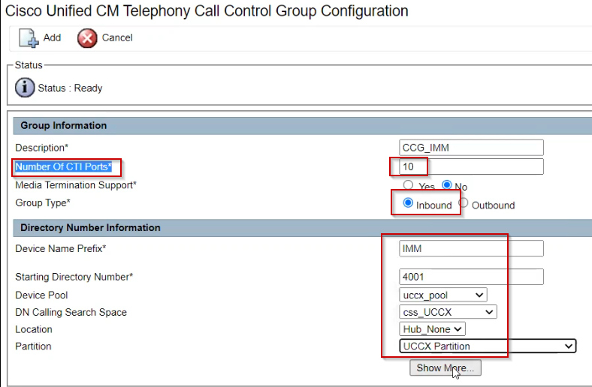
UCCX – Creacion Call Control Group

Slide 31
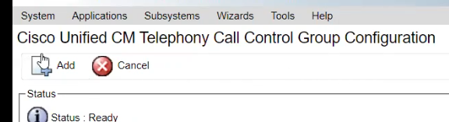
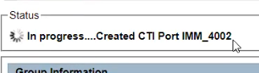
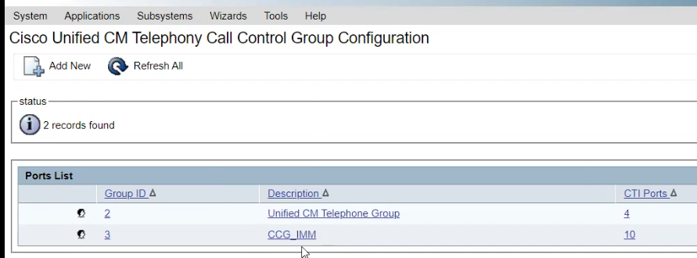
UCCX – Creacion CTI-Ports
Crea automaticamente los CTI Ports

Slide 32
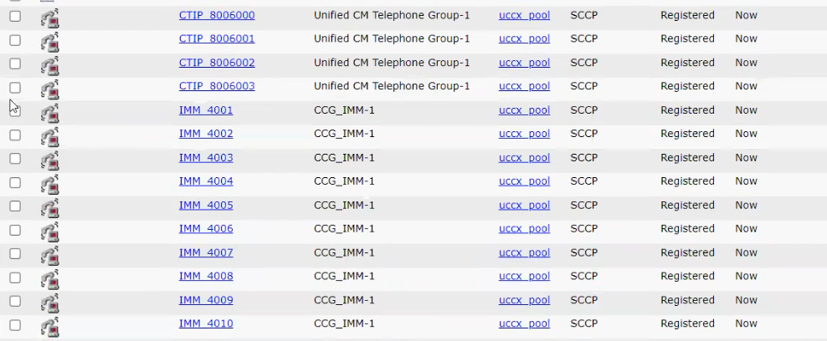
CUCM – Confirmacion CTI
Busco en Device-Phone en el CUCM y puedo verlos

Slide 33
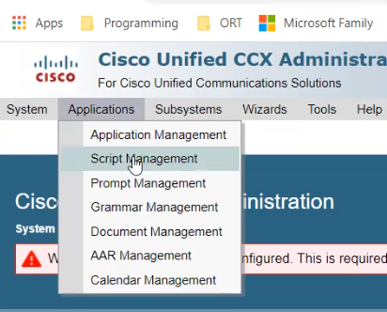
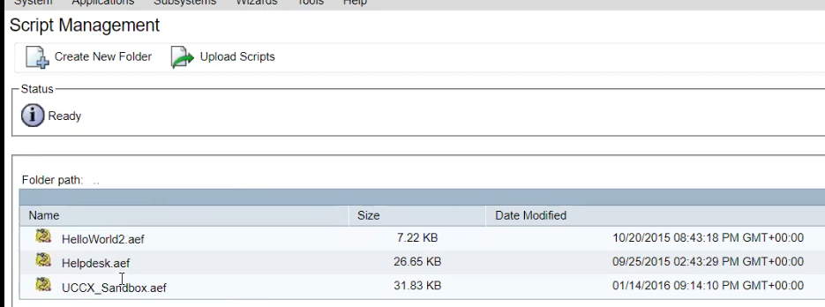
UCCX – Script Managment

Slide 34
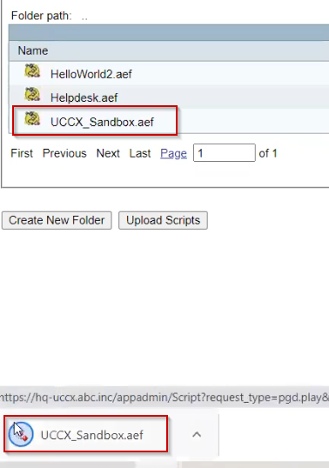
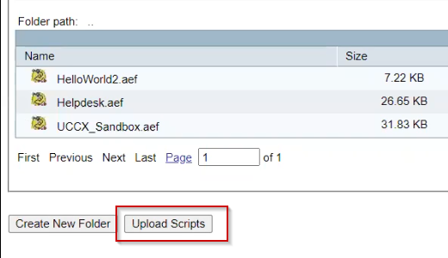
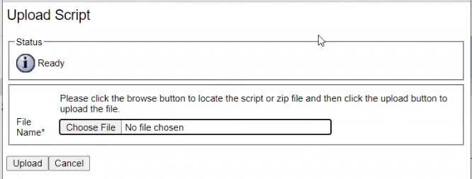
UCCX – Script
Click para Descarga
Click para Cargar

Slide 35
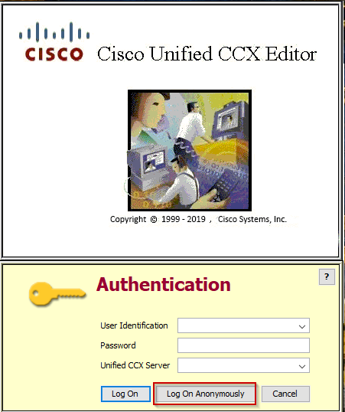
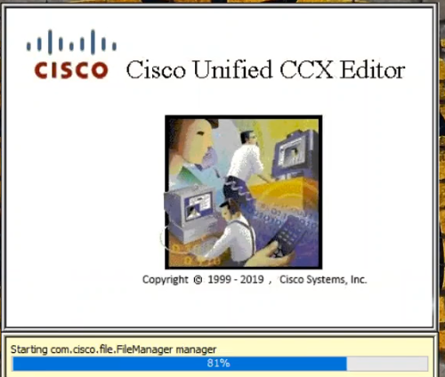
UCCX – Editor de Script
Software para generar los Scripts
Permite login Anónimo , no se necesita estar conectado al Contact Center

Slide 36

Sección de Elementos de Configuracion
Sección de Programación
Sección de Variables
Consola de Mensajes

Slide 37





UCCX – Elementos

Slide 38




UCCX – Creacion

Slide 39


UCCX – Prompt
No tengo ninguna variable creada para que actue como prompt

Slide 40




UCCX – Variable

Slide 41


UCCX – Seleccion

Slide 42

UCCX – Subo el script creado

Slide 43



UCCX – Queue

Slide 44

UCCX – Definir una Queue

Slide 45



UCCX – Queue

Slide 46

UCCX – Queue

Slide 47




UCCX – Skills

Slide 48




UCCX – Resource

Slide 49


UCCX – Teams

Slide 50


UCCX – Teams

Slide 51



UCCX – Vinculacion Queue con Script

